Slide 1
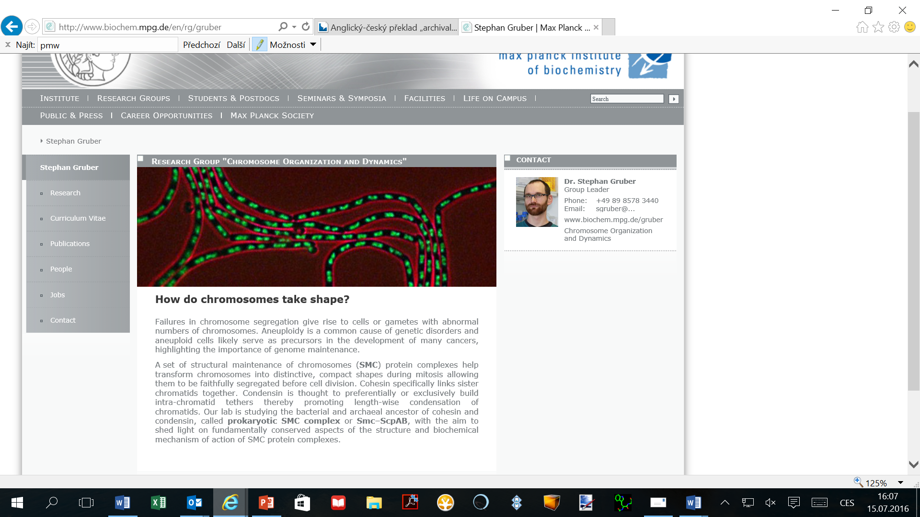

Slide 2
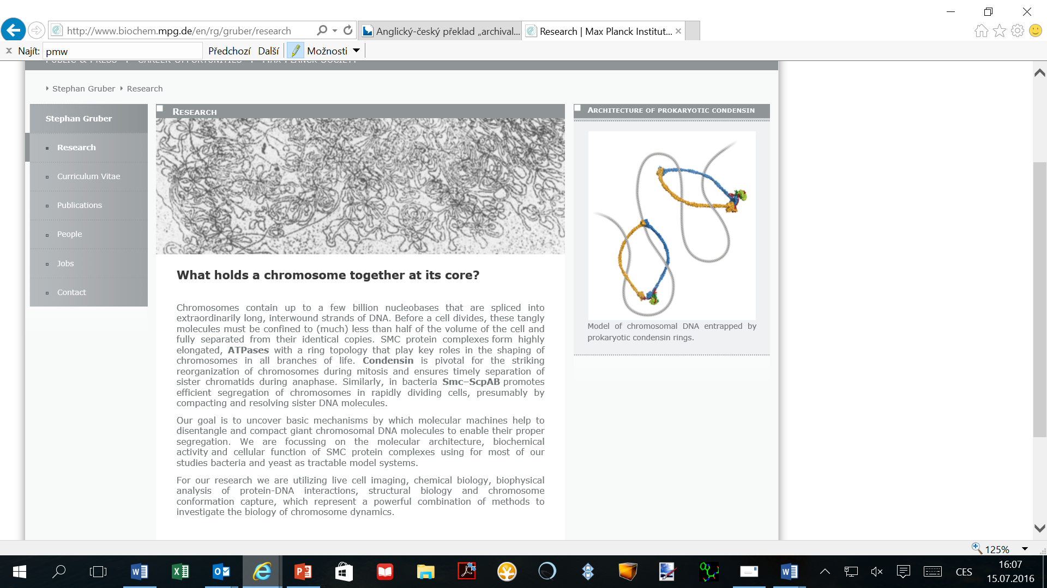

Slide 3
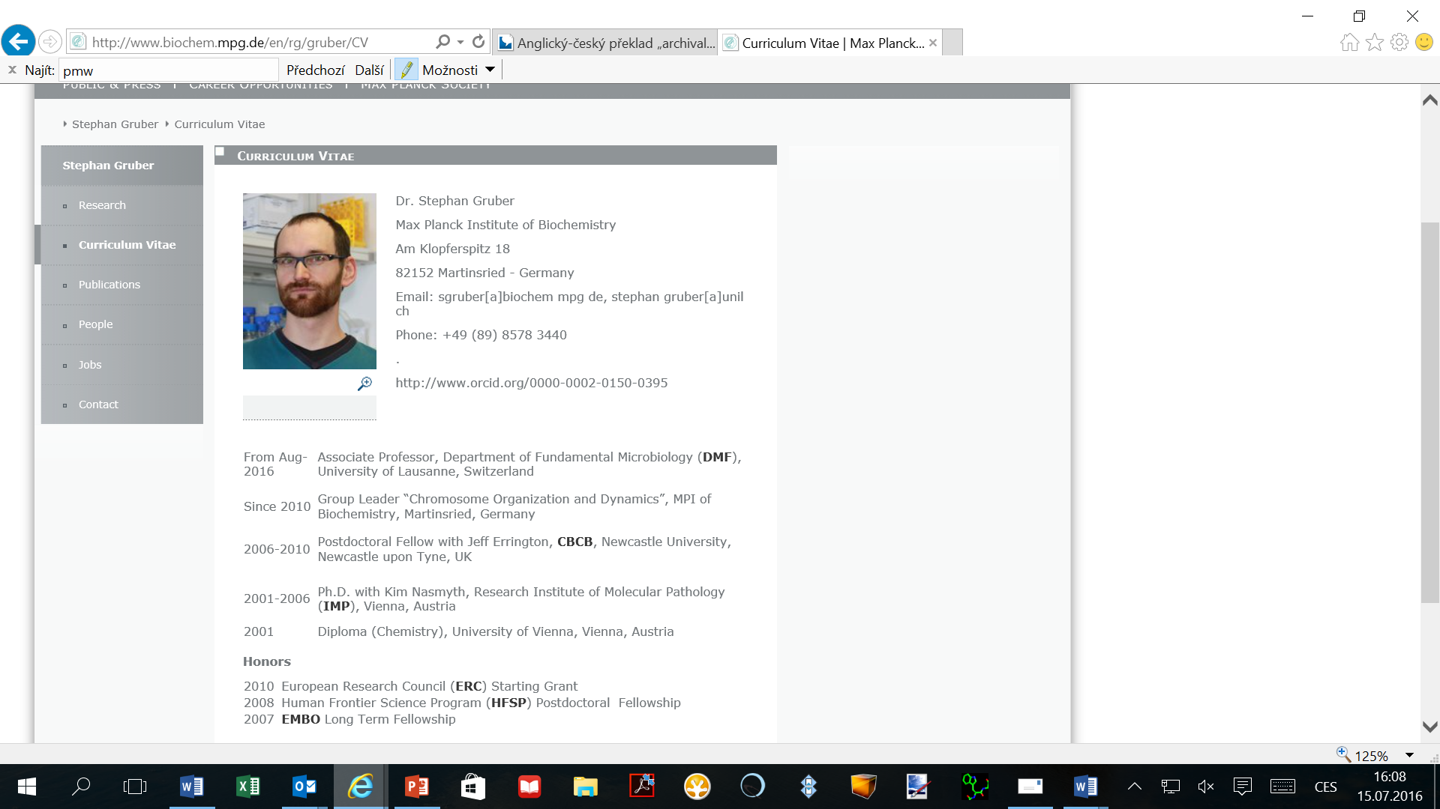

Slide 4
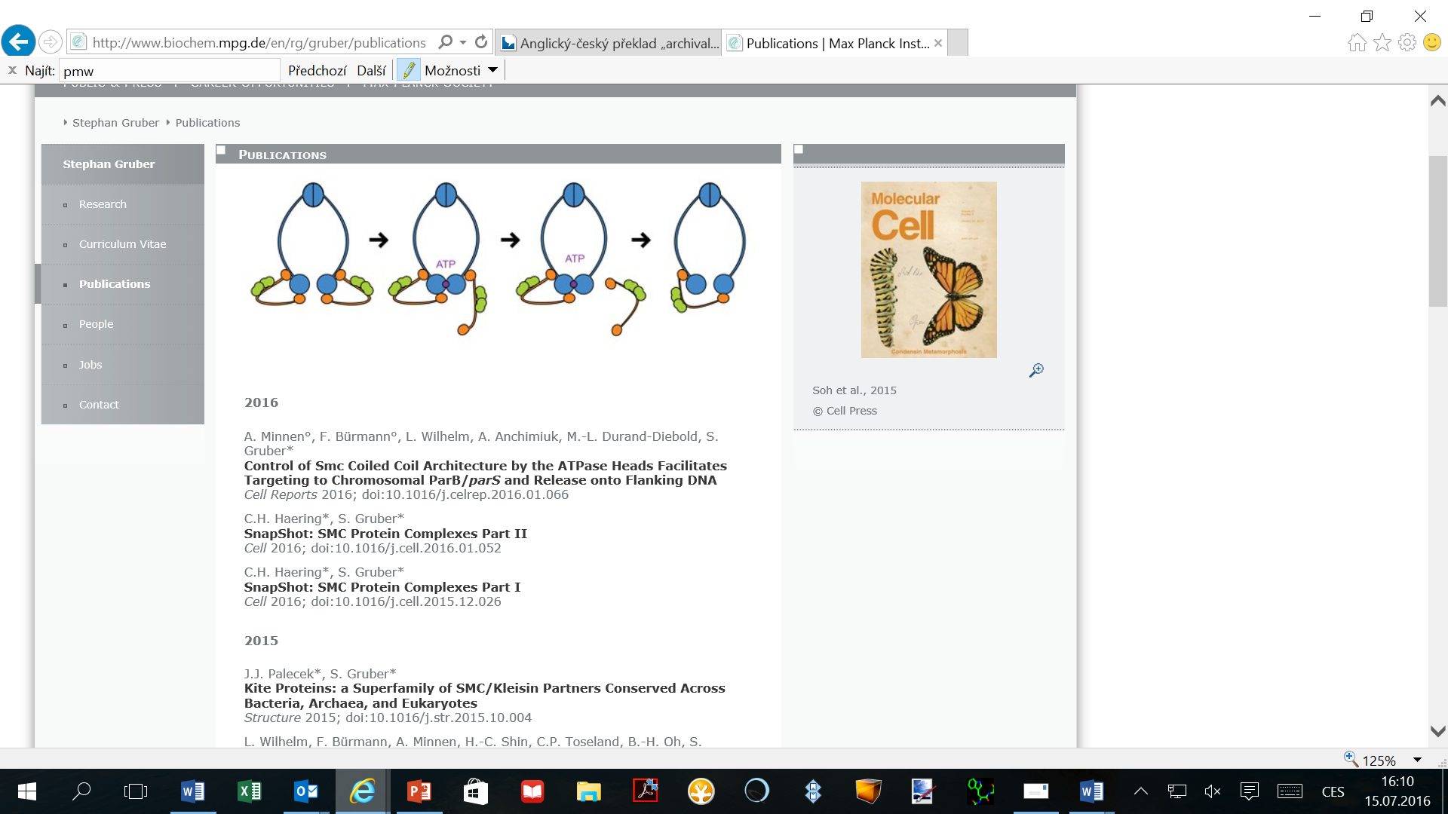

Slide 5
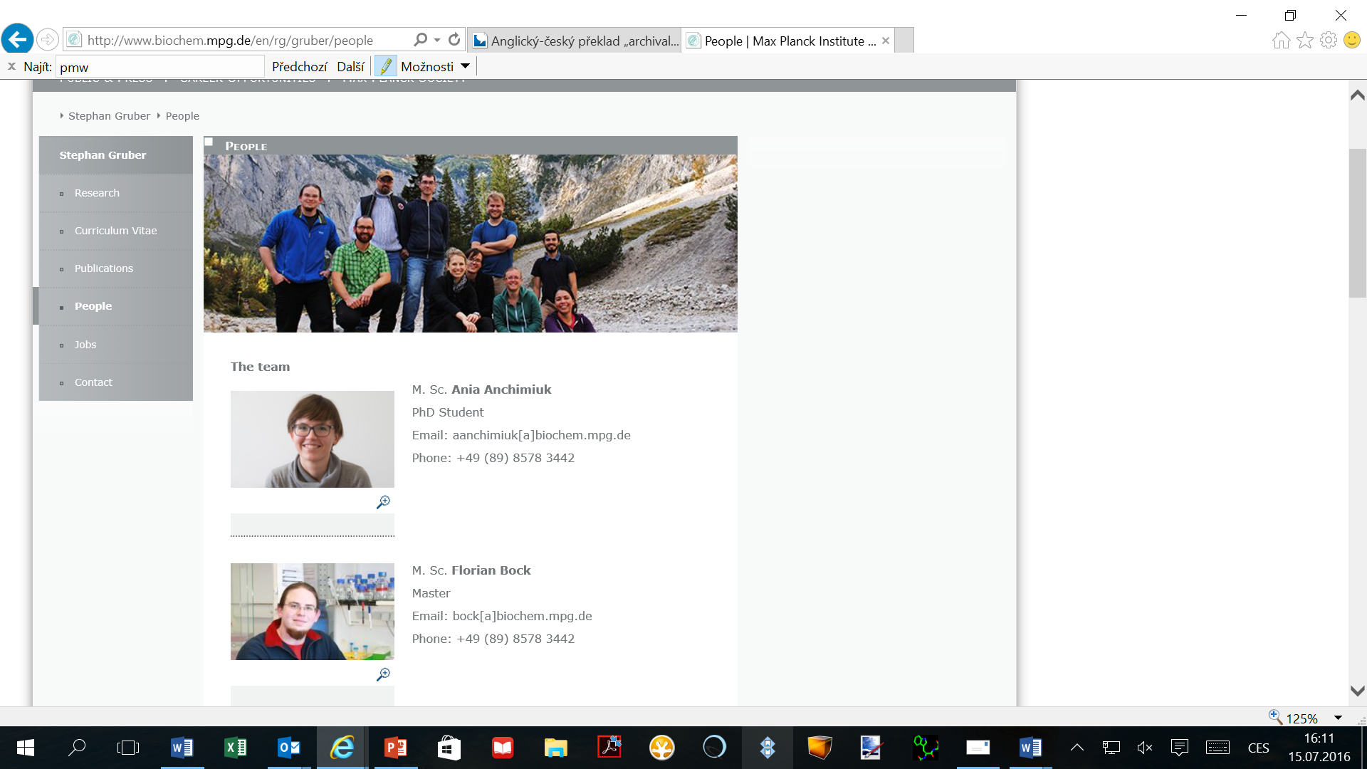
+ alumni

Slide 6
Contact details
Odkaz na: NCBR http://www.ncbr.muni.cz/
        , MU (PřF)

